Slide 1
Тема «Живёт ли среди нас честность?»
КРАСНОЯРСКАЯ РЕГИОНАЛЬНАЯ ДЕТСКО-МОЛОДЕЖНАЯ
ОБЩЕСТВЕННАЯ ОРГАНИЗАЦИЯ
«НАУЧНОЕ ОБЩЕСТВО УЧАЩИХСЯ»
МБОУ «СРЕДНЯЯ ШКОЛА № 6»
Выполнили:
ученицы 4 класса «б»
МБОУ «Средняя школа №6»
Алина Оразмурадова
Мария Кудренко
Руководитель:
учитель начальных классов
МБОУ «Средняя школа №6»
Ирина Александровна Романова

Slide 2
Цель исследования – выяснить, есть ли место честности в нашем обществе, на примере общества нашего класса.
Задачи исследования:
1. Изучить толкование понятия ЧЕСТНОСТЬ.
2. Выяснить отношение к данному понятию наших одноклассников.
3. Узнать на примере образов каких художественных героев формируется отношение к этому качеству у выпускников начальной школы.
4. Обобщить полученный материал и сделать вывод.

Slide 3
Методы решения основных задач – работа с информацией, анкетирование, опрос, анализ и обобщение.
Гипотеза – мы предполагаем, что не все наши одноклассники считают честность необходимым качеством воспитанного человека, но большинство их всё-таки совершают честные поступки.

Slide 4
Что рассказали словари?
«Школьный слово-образовательный словарь русского языка» под редакцией А.Н Тихонова
Честность честный честь
«Толковый словарь живаго великорусскаго языка» В.И.Даля
«ЧЕСТЬ – внутреннее нравственное достоинство человека, доблесть, честность, благородство души и чистая совесть».

Slide 5
Что рассказали словари?
«Словарь по этике» под редакцией И.Кона
ЧЕСТНОСТЬ – это моральное качество, отражающее одно из важнейших требований нравственности. Включает правдивость, принципиальность, верность принятым обязательствам, субъективную убежденность в правоте проводимого дела, искренность перед другими и перед самим собой в отношении тех мотивов, которыми человек руководствуется, признание и соблюдение прав других людей на то, что им законно принадлежит.

Slide 6
Что рассказали словари?
Циклопедия, универсальная нейтральная викиэнциклопедия:
ЧЕСТНОСТЬ — это избегание обмана в отношениях с другими людьми. По сравнению с правдивостью понятие честности подчеркивает отсутствие корыстных мотивов дезинформации и вместе с тем снисходительней относится к непредумышленному введению в заблуждение, то есть человек может оставаться честным, если сообщает другому неправду, в которую верит сам.

Slide 7
Значит, честность - это
моральное качество человека, которое проявляется в верности данному слову, искренности перед собой и другими и избегании обмана других людей.

Slide 8
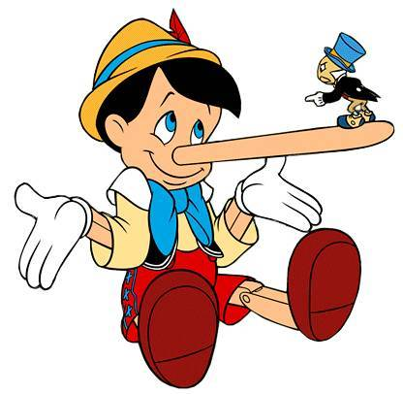
Карло Коллоди «Приключения Пиноккио»
«– А где у тебя теперь эти золотые монеты?
– Я их потерял, – ответил Пиноккио.
Но это была ложь, так как они лежали у него в кармане.
Не успел он соврать, как его нос, и без того длинный, стал ещё на два пальца длиннее".

Slide 9
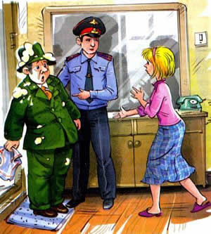
В.Драгунский «Тайное становится явным»
«…мне даже страшно было на нее взглянуть. Но я себя пересилил, подошел к маме и сказал:
- Да, мама, ты вчера сказала правильно. Тайное всегда становится явным!
Мама посмотрела мне в глаза. Она смотрела долго-долго и потом спросила:
- Ты это запомнил на всю жизнь? И я ответил:
- Да».

Slide 10
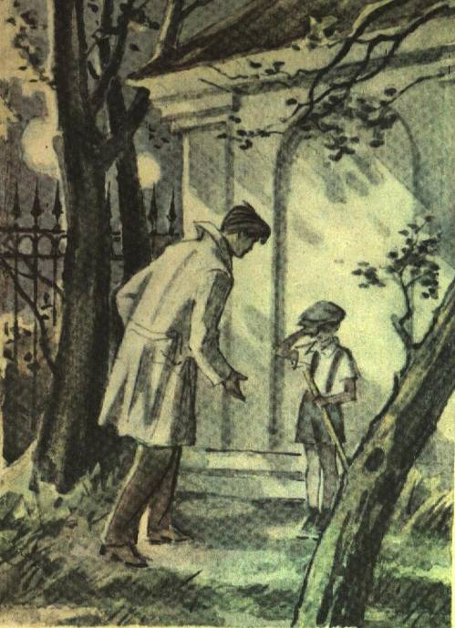
Л.Пантелеев «Честное слово»
«- Так чего ж ты тогда стоишь?
- Я честное слово сказал...
Я уже хотел засмеяться, но потом спохватился и подумал, что смешного тут ничего нет и что мальчик совершенно прав. Если дал честное слово, так надо стоять, что бы ни случилось - хоть лопни. А игра это или не игра - все равно».

Slide 11
Как современные четвероклассники относятся к честности?
Анкета
1 вопрос - «Что такое честность?»
2 вопрос - «Всегда ли ты честен?»
3 вопрос – «Случалось ли тебе кого-либо обманывать?»
4 вопрос - «Кого ты чаще обманываешь?»
5 вопрос – «Почему тебе приходится обманывать?»

Slide 12
1. Что такое честность?
Когда говорят правду – 7 человек
Когда не врут – 5 человек
Когда никто не обманывает – 2 человека
Когда признают свои ошибки – 2 человека человек
Правосудие – 1 человек
Добродетельное качество – 1
Когда говорят честно – 1 человек
Честь - 1 человек
Главное качество человека – 1 человек
Не знаю – 4 человека

Slide 13
2. Всегда ли ты честен?
«да» - 2 человек
«нет» – 0 человек
«не всегда» - 23 человека
3. Случалось ли тебе кого-либо обманывать?
«да» - 16 человек
«нет» – 9 человек

Slide 14
4. Кого ты чаще обманываешь?
А. Родителей- 4 человека
Б. Учителей- 1 человек
В. Друзей- 10 человек
Г. Другое (врагов, неприятелей, собаку, Вову, Максима, знакомых, одноклассников) - 9 человек
Д. Никого- 2 человека

Slide 15
5. Почему тебе приходится обманывать?
Не смогли объяснить- 11 человек
Что бы наказать обидчика- 3 человека
Что бы не расстраивать близких- 3 человека
Что бы ни с кем не ссориться- 2 человека
Что бы избежать опасности- 2 человека
Когда что то не хочется- 2 человека
Что бы скрыть тайну- 1 человек
Что бы лучше выглядеть в глазах окружающих- 1 человек
Что бы сделать сюрприз- 1 человек
Если я заболел - 1 человек

Slide 16
«Нужна ли вообще честность в современном мире?»
 | Да, нужна | Нет, не нужна | Не всегда
Взрослые (10 ч) | 7 | 1 | 2
Дети (10 ч) | 9 | - | 1

Slide 17
Итак,
Наша гипотеза, что не все наши одноклассники считают честность необходимым качеством воспитанного человека, но большинство их всё-таки совершают честные поступки, подтвердилась частично:
- для 20% одноклассников честность не является необходимым качеством;
- оставаться честным и не лгать получается у 8% одноклассников.
Честность среди нас живёт, но её очень мало. А что бы честности стало больше, надо стараться говорить правду, хотя иногда это бывает трудно. И тогда «за честное обхождение – доверие и уважение» (русская народная пословица).

Slide 18
Спасибо за внимание!

